Slide 1
2章： 問題の管理
Andreas Zeller 著 中田秀基 監訳
デバッグの理論と実践
-なぜプログラムはうまく動かないのか-
学籍番号 60206299
氏名 吉富 楓雅
Notes:
第16章まであるので、必要な章だけを説明していくつもりです。

Slide 2
目次
1. たくさんの問題たち
2. 問題の報告
3. 問題の管理と分類
4. 問題の処理
5. 問題管理システムのメンテナンス
6. 重複を管理する
7. まとめ

Slide 3

たくさんの問題達

Slide 4



欠陥の特定
理論的： 欠陥はプログラマがその部分のコードを書いた瞬間に作られる
実際： 欠陥もしくは欠陥の何らかの影響を見つけた瞬間から始まる
ユーザの問題を解決するということは単なるデバッグで済む問題ではない
自分たちで対処 修正したコードの配布 手順の整理と管理
Notes:
理論的には, 欠陥はプログラマがその部分のコードを書いた瞬間に作られる. しかし, 実際のライフサイクルは, 誰かが欠陥そのもの, もしくは欠陥の何らかの影響を見つけた瞬間から始まる. たいていの場合, 誰かとはユーザであり, 欠陥の影響は解決しなければならない問題となる.
ユーザの問題を解決するということは単なるデバッグで済む問題ではない. はじめに, 自分たちで何らかの対処ができるかどうか調べる必要がある. その問題は単なる誤解から生じたものかもしれないし, あるいは我々には手に負えない外部コンポーネントが原因かもしれない.最終的に手元の製品コードを修正するだけでは不十分かもしれない. ユーザの問題を解決するためには, 修正したコードを配布しなければならない. 問題にかかわる手順は全て整理され, 管理されている必要がある.

Slide 5
ソフトウェア問題のライフサイクル
ユーザが問題についてベンダに知らせる
ベンダが問題を再現する
ベンダが問題の環境を特定する
ベンダが問題の場所を特定し手元で修正する
ベンダがユーザに修正を配布する
Notes:
1. ユーザが問題についてベンダに知らせる
2. ベンダが問題を再現する
3. ベンダが問題の環境を特定する
4. ベンダが問題の場所を特定し, 手元で修正する
5. ベンダがユーザに修正を配布する

Slide 6
ライフサイクルの整理
・ どの問題が現在未解決なのか？
未解決な問題とはソフトウェアに修正しなければならない欠陥があることを意味する.
・ 最も深刻な問題はどれか？
一般的には最も深刻な問題とは最初に修正されるべきものである.
・ 似たような問題が過去に発生しているか？
同様の問題が過去にあれば解決策がすでにあって修正を配布すれば済むだけかもしれない.
Notes:
・ どの問題が現在未解決なのか？
未解決な問題とは, ソフトウェアに修正しなければならない欠陥があることを意味する.
・ 最も深刻な問題はどれか？
一般的には最も深刻な問題とは最初に修正されるべきものである.
・ 似たような問題が過去に発生しているか？
同様の問題が過去にあれば, 解決策がすでにあって, 修正を配布すれば済むだけかもしれない.

Slide 7

問題の報告

Slide 8

問題の報告
開発者は問題を再現
・その問題について詳細を解明する手段となる
・その問題が修正されたかどうか確認する手段となる
この作業に必要な情報は障害報告(Problem Report: PR)
と呼ばれる
Notes:
問題を修正するために, 開発者はまず問題を再現する必要がある. 再現できなければ, その問題について詳細を解明する手段がなく, その問題が修正されたかどうか確認する手段さえなくなる. この作業に必要な情報は, 障害報告(Problem Report: PR)と呼ばれる.

Slide 9
問題の事実
2008年 ザーランド大学
よいバグレポートはどういったものか
Apache, Eclipse, Mozillaの経験豊かな開発者156人を対象
・開発者が最も役に立つと考えるものとユーザが地峡するものとの間の乖離がある
・開発者にとって問題についての事実がなによりも重要

Slide 10

プログラムによって問題が発生するときの診断情報
・プログラムによっては実行中に診断の
ための情報を収集することがある
・プログラムがクラッシュすると多くの場合OSはスタックトレースを生成する
スタックトレース：
プログラムがクラッシュした瞬間にアクティブであった関数の一覧

Slide 11
スタックトレース
01public class test01 {
02 public static void func01(){
03 func02();
04 }
05
06 public static void func02(){
07 func03();
08 }
09
10 public static void func03(){
11 //Exception発生
12 Integer a=10/0;
13 }
14
15 public static void main(String[] args){
16 func01();
17 }
18}
01Exception in thread "main" java.lang.ArithmeticException: / by zero
02 at test01.func03(test01.java:12)
03 at test01.func02(test01.java:7)
04 at test01.func01(test01.java:3)
05 at test01.main(test01.java:16)
Notes:
スタックトレース (stack trace)とはエラーが発生したときに表示される内容で、そのエラーが発生するまでの過程（どんな処理がどの順番で呼び出されたかの流れ）を、ざっくりと表示したもの
4．func03()の中にある12行目でエラーになりました
3．func02()の中にある7行目から飛びました
2．func01()の中にある3行目から飛びました
1．main()の中にある16行目から飛びました

Slide 12
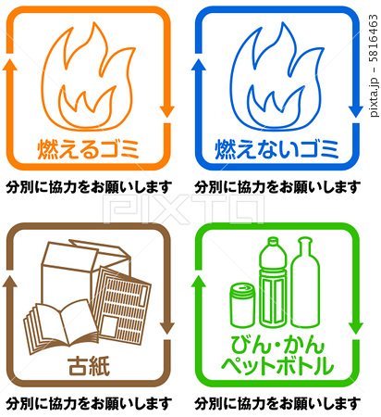
問題の管理と分類

Slide 13
問題の管理
システムが抱える現在の問題：
単一の「問題リスト」文書を使って管理
・ このリストには今までのすべての未解決の問題あるいは解決されていない問題が記載されている
問題を管理する別の方法：
問題データベースにすべての情報（障害報告）を格納
・ 問題データベースは開発者やユーザ問題の数が多くなっても対応できる
Notes:
多くの開発チームはシステムが抱える現在の問題を, 単一の「問題リスト」文書を使って管理する. このリストには今までのすべての未解決の問題あるいは解決されていない問題が記載されている.
問題を管理する別の方法として, 問題データベースにすべての情報を格納する方法がある. これはすべての障害報告を格納する. 問題データベースは, 開発者やユーザ, 問題の数が多くなっても対応できる.

Slide 14
問題の重要度
Bugzillaの重要度の分類
・ ブロッカー：開発やテスト作業を中断するようなバグ
・ クリティカル：クラッシュ, データの消失, 深刻なメモリワーク
・ メジャー：機能の大きな損失
・ ノーマル：「標準的な」問題
・ マイナー：機能の小さな損失あるいは簡単な回避策が存在するような問題
・ トリビアル：誤字やテキストのズレといった表面的な問題
・ 拡張：拡張の要求. 障害ではなく機能の要求
Notes:
それぞれの問題には, 問題が開発やリリースプロセスに与える影響を示す重要度が割り当てられる.
Bugzillaの重要度の分類は, 最も影響が大きいものから小さいものまで次のようになる.
・ ブロッカー：開発やテスト作業を中断するようなバグ
・ クリティカル：クラッシュ, データの消失, 深刻なメモリワーク
・ メジャー：機能の大きな損失
・ ノーマル：「標準的な」問題
・ マイナー：機能の小さな損失, あるいは簡単な回避策が存在するような問題
・ トリビアル：誤字やテキストのズレといった表面的な問題
・ 拡張：拡張の要求. 障害ではなく, 機能の要求.

Slide 15

問題の処理

Slide 16
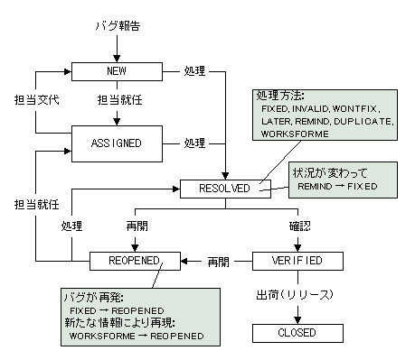
問題の処理
UNCONFIRMED
Notes:
誰かが問題データベースに新しい障害報告を登録したとする. この障害はすぐに処理されなければならない.
このプロセスの間, 障害報告はライフサイクルを遷移する.
UNCONFIRMED（未確認）：新しい障害報告がデータベースに登録されたときの状態.
NEW（新規）：障害報告が有効になった状態.
ASSIGNED（割り当て済み）：問題はまだ解決されていないものの, すでに担当者（バグオーナー）が決まっている状態.
RESOLVED（解決済み）：問題が解決された状態.
VERIIFIED（検証済み）：問題が修正された状態.
CLOSED（クローズ）：製品の新しいリリース（あるいはパッチ）が出荷された状態.
REOPENED（再開）：問題が再び起こった場合ではNEWではなくREOPENED状態が割り当てられる. 再び担当者を決めなければならない.

Slide 17

問題管理システムのメンテナンス

Slide 18



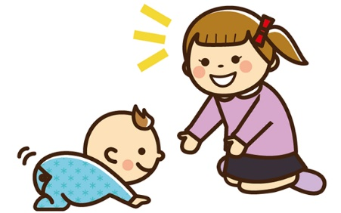

問題のメンテナンス
だれがメンテナンスするのか？
・障害報告の登録
・障害報告の分類
・優先度の決定
・問題の面倒
・問題のクローズ

Slide 19

重複を管理する

Slide 20



重複を管理する
WebページAを開いたらクラッシュした！
WebページBを開いたらクラッシュした！
WebページCを開いたらクラッシュした！
Notes:
プログラムが複数のユーザに利用されて欠陥があった場合、複数のユーザが同じような障害を経験する可能性がある。ユーザ全員が障害報告を送れば、問題管理システムはすべて同じ欠陥に関係する同じような報告ですぐにあふれてしまう。

Slide 21
重複の解決策
この問題の解決策： 単純化
障害報告を簡単にしてそのような関係する事実だけを残すようにする
しかし…
・時代遅れの障害報告は明示的に検索されたときに表示されるべき
・Bugzillaでは今後修正されない問題にはWONTFIX（修正しない）が割り当てられる
Notes:
この問題の解決策は単純化, つまり障害報告を簡単にしてそのような関係する事実だけを残すようにする.
しかしすべての重複が解決したとしても, データベースは再現できない問題, 新しいバージョンで修正されるかもしれない, 優先度の低い問題といった, 未解決の障害報告であふれてしまう.
時代遅れの障害報告は明示的に検索されたときに表示されるべき. 再び表示することができれば, 「時代遅れでない」と印をつけて障害報告を再利用することができる. Bugzillaでは今後修正されない問題にはWONTFIX（修正しない）が割り当てられる.

Slide 22

まとめ

Slide 23
まとめ
・問題のライフサイクル
・問題の重要度分類と処理手順
・重複を避けるために「単純化」を行う

